Slide 1
2004 - КОМИТЕТУ РСПП 12 ЛЕТ - 2016 УЧАСТИЕ ПРЕДПРИНИМАТЕЛЬСКОГО СООБЩЕСТВА В СОЗДАНИИ СИСТЕМЫ ТЕХНИЧЕСКОГО РЕГУЛИРОВАНИЯ ЕАЭС
г. Астана, 25 февраля 2011 г.
А.Н.ЛОЦМАНОВ
Первый заместитель Председателя Комитета РСПП
по техническому регулированию, стандартизации и оценке соответствия
Председатель Совета по техническому регулированию и стандартизации при Минпромторге РФ
WWW.RGTR.RU RGTR@RSPP.RU

Slide 2
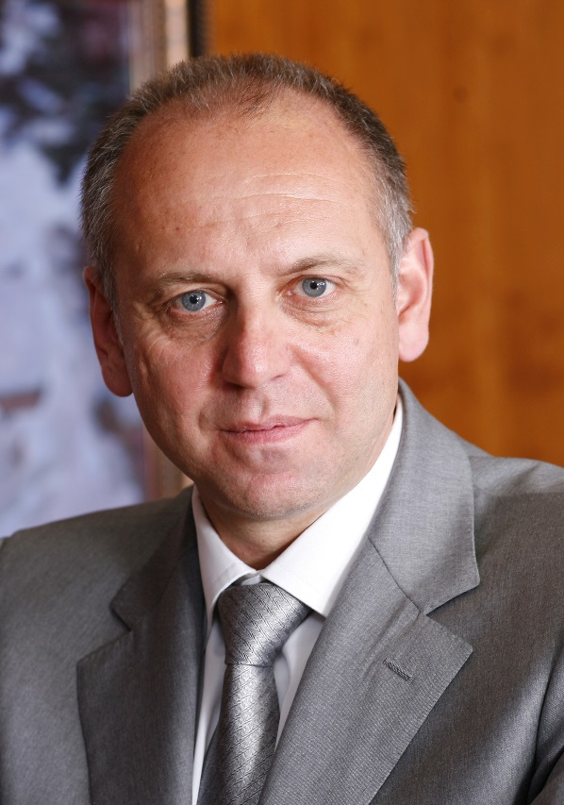
РАБОТА КОМИТЕТА РСПП ПО ТЕХНИЧЕСКОМУ РЕГУЛИРОВАНИЮ, СТАНДАРТИЗАЦИИ И ОЦЕНКЕ СООТВЕТСТВИЯ
Комитет создан в 2004 году.
В работе Комитета РСПП принимает участие более 2500 экспертов из всех отраслей промышленности.
Работа Комитета РСПП позволяет промышленности:
Активно участвовать в разработке технических регламентов и нормативных правовых документов.
Вырабатывать консолидированное мнение различных отраслей по вопросам технического регулирования, стандартизации и оценки соответствия.
Осуществлять взаимодействие промышленных ассоциаций с органами государственной власти.
Расширять международное сотрудничество в области технического регулирования и стандартизации.
Д.А. ПУМПЯНСКИЙ
Вице-президент РСПП,
Руководитель Комитета, Председатель
Совета директоров ОАО «ТМК»

Slide 3
НАЦ ПАЛАТА
КАЗАХСТАНА
РСПП
БелАПП
СОГЛАШЕНИЕ О СОТРУДНИЧЕСТВЕ ПО ТЕХНИЧЕСКОМУ РЕГУЛИРОВАНИЮ (15 марта 2011 г.)
МЕМОРАНДУМ
О сотрудничестве между Евразийской экономической комиссией и Белорусско-Казахстанско-Российским Бизнес-диалогом
( 15 июня 2012 г.)
АРМЕНИЯ
2014
КЫРГЫЗСТАН
2015
ДЕЛОВОЙ СОВЕТ ЕАЭС

Slide 4
162-ФЗ «О стандартизации в РФ»
Статья 27. Применение ссылок на национальные стандарты и информационно-технические справочники в нормативных правовых актах
1. Нормативные правовые акты могут содержать ссылки на официально опубликованные национальные стандарты и информационно-технические справочники.

Slide 5
162-ФЗ «О стандартизации в РФ»
Статья 26. Общие правила применения документов национальной системы стандартизации
Применение национального стандарта является обязательным для изготовителя и (или) исполнителя в случае публичного заявления о соответствии продукции национальному стандарту, в том числе в случае применения обозначения национального стандарта в маркировке, в эксплуатационной или иной документации, и (или) маркировки продукции знаком национальной системы стандартизации.

Slide 6
162-ФЗ «О стандартизации в РФ»

Slide 7
Несмотря на санкции и ограничения Комитет РСПП продолжает международное сотрудничество
2008, 2015 - Конференции в США
Ежегодные семинары в России
Апрель 2016 г – семинар в Москве
2013 г. - Подписание соглашения с Росстандартом
2014 г. – Конференция в Берлине, семинары по реализации соглашения в Брюсселе и Москве
2015 г. – Совместные семинары Росстандарта и РСПП по реализации соглашения
Проект «Сближение систем технического регулирования России и ЕС»:
2016 г. – Ряд конференций и семинаров по стандартизации
18 – 20 февраля 2015 года в РСПП прошло пленарное заседание ТК 12 СЕН и заседание управляющего Комитета
ТК 67 ИСО «Материалы, оборудование и морские сооружения для нефтяной и газовой промышленности».

Slide 8
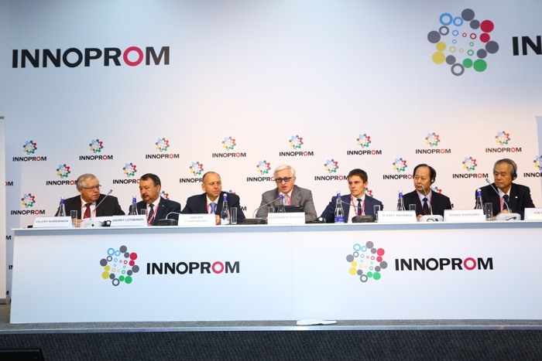
Форум «ИННОПРОМ – 2015», 09.07.2015, г. Екатеринбург.
Представители российской промышленности обсудили с Президентом ИСО Др. Джаном Сяоганом и Президентом МЭК Др. Дзюнзи Номурой, Вице-президентом CEN/CENELEC Др. Бернардом Тисом вопросы участия российских специалистов в международной стандартизации.

Slide 9
15.09.2015 вопрос введения санкций обсуждался на заседании ISO/TMB (Совета по техническому управлению ИСО)
РЕШЕНИЕ СПЕЦИАЛЬНОЙ РАБОЧЕЙ ГРУППЫ ISO/TMB
ПО СИТУАЦИИ В ОБЛАСТИ СТАНДАРТИЗАЦИИ В НГС
Перевод
Последняя информация об РГ ИСО/TMB –
Вызовы для нефтегазового сектора
РГ была создана в феврале 2015 г.
Было проведено 5 встреч.
Обсуждались комплексные вопросы и сложности, с которыми столкнулся ТК 67 ИСО.
Сложности означают, что любые предлагаемые отклонения от процедур ИСО должны быть согласованы с РГ TMB / TMB.
Сейчас обсуждается ряд возможностей для решения поднятых вопросов.
Текущая ситуация:
Действующие процедуры ИСО должны соблюдаться до заключения соглашения TMB по политике разработки любых новых стандартов.
Рабочие группы ИСО не могут исключить эксперта (ов) из отдельных стран, имеющих статус Р-члена в техническом комитете, который (ые) желает (ют) внести вклад в деятельность рабочих групп ИСО.

Slide 10
Единый реестр органов по сертификации и испытательных лабораторий (центров) ЕАЭС по состоянию на 08.09.2015 Зарегистрировано в сфере железнодорожного транспорта:
Наименование | Органы по сертификации жд техники | Испытательные лаборатории (центры)
Республика Беларусь | 2 | 8
Республика Казахстан | 13 | 19
Российская Федерация | 8 | 42
В Германии, на уровне ЕС нотифицирован
1 орган по сертификации жд техники

Slide 12
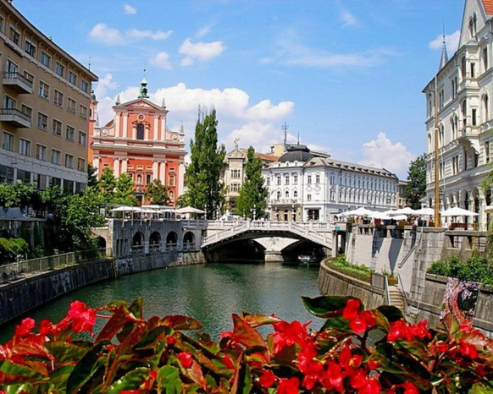
МЕЖДУНАРОДНАЯ КОНФЕРЕНЦИЯ
«ОПЫТ ОРГАНОВ ПО ОЦЕНКЕ СООТВЕТСТВИЯ
(НОТИФИЦИРОВАННЫХ ОРГАНОВ) ЕС И СЛОВЕНИИ»
18-22 апреля 2016 г., Любляна (Словения)
ПРОЦЕДУРА НОТИФИКАЦИИ ОРГАНОВ ОЦЕНКИ СООТВЕТСТВИЯ В ЕВРОПЕЙСКОМ СОЮЗЕ;
АККРЕДИТАЦИЯ ОРГАНОВ ПО ОЦЕНКЕ СООТВЕТСТВИЯ В ЕС И СЛОВЕНИИ;
ОПЫТ РАБОТЫ SIQ В КАЧЕСТВЕ НОТИФИЦИРОВАННОГО ОРГАНА ПО ДЕСЯТИ ДИРЕКТИВАМ НОВОГО ПОДХОДА;
ОБМЕН ОПЫТОМ ПО ПРОЦЕДУРАМ НОТИФИКАЦИИ И СЕРТИФИКАЦИИ В СТРАНАХ ЕС и ЕАЭС.
ДОПОЛНИТЕЛЬНО В РАМКАХ ДЕЛОВОЙ ПРОГРАММЫ ПОСЕЩЕНИЕ:
СЛОВЕНСКОГО ИНСТИТУТА КАЧЕСТВА И МЕТРОЛОГИИ (SIQ) –
Нотифицированный орган, проводящий испытания продукции по 10 директивам ЕС, а также калибровку образцов продукции.
СЛОВЕНСКОГО НАЦИОНАЛЬНОГО ИНСТИТУТА СТРОИТЕЛЬСТВА И ГРАЖДАНСКОГО СТРОИТЕЛЬСТВА
(ZAG ЛЮБЛЯНА) –
Нотифицированный орган Словении по строительной продукции, может проводить испытания в области шумо - и термоизоляционных свойств продукции, взрывоопасного оборудования и др.
ПО ВОПРОСАМ УЧАСТИЯ ОБРАЩАТЬСЯ:
+7 (495) 663-04-50 |RGTR@RSPP.RU | www.RGTR.ru

Slide 13
Стандартизация – обоюдоострое оружие
ПРОДВИЖЕНИЕ ИННОВАЦИОННОЙ ПРОДУКЦИИ
ЗАЩИТА РЫНКА

Slide 14
ВЫЯВЛЕНИЕ ФАЛЬСИФИЦИРОВАННОЙ МОЛОЧНОЙ ПРОДУКЦИИ
В 2015 году Роспотребнадзором выявлены образцы молочной продукции не соответствующей требованиям по показателям идентификации, из которых каждый пятый образец выявлен в объектах социальной сферы - детских образовательных, оздоровительных и лечебно-профилактических учреждениях.
Два из трех образцов молочной продукции, не соответствующей требованиям гигиенических нормативов по жирно-кислотному составу - сливочное масло (65%), каждый седьмой образец – сыры (15%).
Причиной поступления на рынок фальсифицированной молочной продукции является замена молочных жиров растительными жирами.

Slide 15
Государственный контроль и надзор
НЕ НАДО КОШМАРИТЬ БИЗНЕС
Добросовестные производители и бизнес
ФАЛЬСИФИКАТОРЫ
КРАСНОЯРСК, 24 ноября. /ТАСС/.
Еще трое отравившихся суррогатным алкоголем госпитализированы в Красноярске. Число пострадавших от контрафакта возросло до 35 человек.

Slide 16
Новая система надзора должна защищать интересы потребителей и добросовестного бизнеса
Государство
Потребители
Добросовестный бизнес
Фальсификаторы

Slide 17
ПРОВЕДЕНИЕ ВНЕЗАПНЫХ ПРОВЕРОК
В ЕС | В России (ФЗ № 294)
«Предложенное нами законодательство, предусматривает проведение обязательных и необъявленных заранее инспекций. Это усилит наши инструменты борьбы с мошенничеством». Тонио Борг, еврокомиссар по здравоохранению и защите прав потребителей. http://ru.euronews.com/2013/05/06/eu-unwraps-new-food-labelling-rules/ | При проведении внеплановой проверки, согласно: Гл. 2, Ст. 10, П. 16. О проведении внеплановой выездной проверки, за исключением внеплановой выездной проверки, основания проведения которой указаны в пункте 2 части 2 настоящей статьи, юридическое лицо, индивидуальный предприниматель уведомляются органом государственного контроля (надзора), органом муниципального контроля не менее чем за двадцать четыре часа до начала ее проведения любым доступным способом. Гл. 2, Ст. 10, П. 17. В случае, если в результате деятельности юридического лица, индивидуального предпринимателя причинен или причиняется вред жизни, здоровью граждан, вред животным, растениям, окружающей среде, объектам культурного наследия (памятникам истории и культуры) народов Российской Федерации, безопасности государства, а также возникли или могут возникнуть чрезвычайные ситуации природного и техногенного характера, предварительное уведомление юридических лиц, индивидуальных предпринимателей о начале проведения внеплановой выездной проверки не требуется.

Slide 18
Предложения по новому законодательству
по надзору за рынком
Государственный надзор необходимо усилить;
Процедуры должны быть понятны и прозрачны;
Необходимо введение внезапных проверок на рынке.

Slide 19
УКАЗ ПРЕЗИДЕНТА РОССИЙСКОЙ ФЕДЕРАЦИИ
23 января 2015 года № 31
О ДОПОЛНИТЕЛЬНЫХ МЕРАХ
ПО ПРОТИВОДЕЙСТВИЮ НЕЗАКОННОМУ ОБОРОТУ
ПРОМЫШЛЕННОЙ ПРОДУКЦИИ
В целях совершенствования государственного управления в сфере противодействия незаконному ввозу, производству и обороту промышленной продукции, в том числе контрафактной, постановляю:
Образовать Государственную комиссию по противодействию незаконному обороту промышленной продукции для координации деятельности федеральных органов исполнительной власти, органов исполнительной власти субъектов Российской Федерации и органов местного самоуправления по противодействию незаконному ввозу, производству и обороту промышленной продукции, в том числе контрафактной, а также для мониторинга и оценки ситуации в этой сфере на территории Российской Федерации.
2. Установить, что председателем Государственной комиссии по противодействию незаконному обороту промышленной продукции по должности является Министр промышленности и торговли Российской Федерации.

Slide 20
Решение Государственной Комиссии от 9 декабря 2015 г.
За нарушения в области безопасности топлива штрафные санкции для правонарушителей будут кратны сумме полученного дохода. При этом размер штрафа составит не менее 300 тыс. рублей. При повторном нарушении деятельность недобросовестных реализаторов нефтепродуктов будет приостановлена на срок до 90 суток;
Участники заседания государственной комиссии одобрили проект стратегии по противодействию незаконному обороту промышленной продукции до 2020 года и проект межправительственного Соглашения о противодействии незаконному обороту промышленной продукции в рамках Евразийского экономического союза.

Slide 21
ВЫВОДЫ:
Невозможно обеспечить безопасность товаров и продуктов питания без жесткого государственного контроля и надзора за рынком.
2. Контрафактная и фальсифицированная продукция убивает не только нас и наших детей.
Она убивает добросовестный бизнес, а в конечном итоге – экономику страны!

Slide 22
Потребность в обучении по вопросам технического регулирования
(всего в Комитет РСПП по техническому регулированию поступило 100 анкет)
Актуальные темы для обучения:
Порядок внедрения и применения технических регламентов | 83
Информационная поддержка по вопросам технического регулирования | 84
Нормативно-правовые акты и законодательные документы по техническому регулированию | 92
Информирование о действующих технических регламентах | 59
Характерные ошибки (примеры), примеры документов | 48
Опыт внедрения, проблемы внедрения и пути их решения | 44
Степень ответственности владельца объектов ТР, переданных в аренду | 35
Действующие технические регламенты актуальные для обсуждения:
О безопасности машин и оборудования (ТР ТС 010/2011) | 63
О безопасности средств индивидуальной защиты (ТР ТС 019/2011) | 33
Электромагнитная совместимость технических средств (ТР ТС 020/2011) | 33
О безопасности оборудования, работающего под избыточным давлением (ТР ТС 032/2013) | 46
О безопасности зданий и сооружений (Федеральный закон РФ от 30.12.2009 г. № 384-ФЗ) | 52
О требованиях пожарной безопасности (Федеральный закон РФ от 22 июля 2008 г. N 123-ФЗ) | 53

Slide 23
ИНФОРМИРОВАННОСТЬ ПРОМЫШЛЕННОСТИ
О ПРИМЕНЕНИИ ТЕХНИЧЕСКИХ РЕГЛАМЕНТОВ
Многие предприятия не выполняют требования регламентов просто по незнанию.
Только 20% предприятий знают о технических регламентах ЕАЭС.

Slide 24
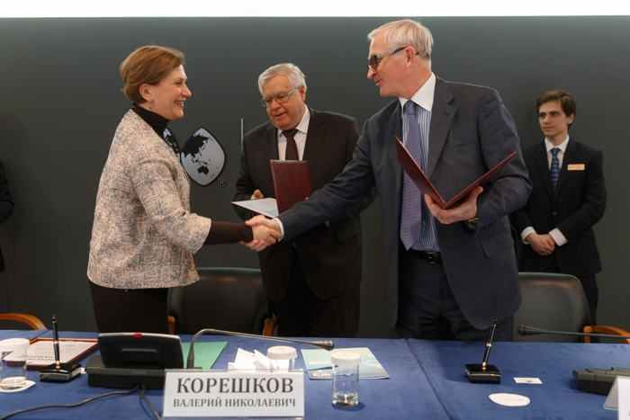
17 марта 2015 года подписан Меморандум о сотрудничестве между ЕЭК, Роспотребнадзором и РСПП по подготовке кадров

Slide 25
ОБРАЗОВАТЕЛЬНЫЙ ПРОЕКТ
КОМИТЕТА РСПП
Основные задачи проекта:
довести требования ТР ЕАЭС до представителей промышленности и бизнеса;
подготовка профессиональных кадров для предприятий;
обучение проходит при участии представителей контролирующих органов.
В 2015 году проведено 12 семинаров в Москве, Уфе, Мурманске, Нижнем Новгороде и Астане.
Обучение прошли 216 специалистов из России и стран СНГ.
Реестр специалистов, прошедших обучение, размещен на сайте Комитета РСПП.

Slide 26
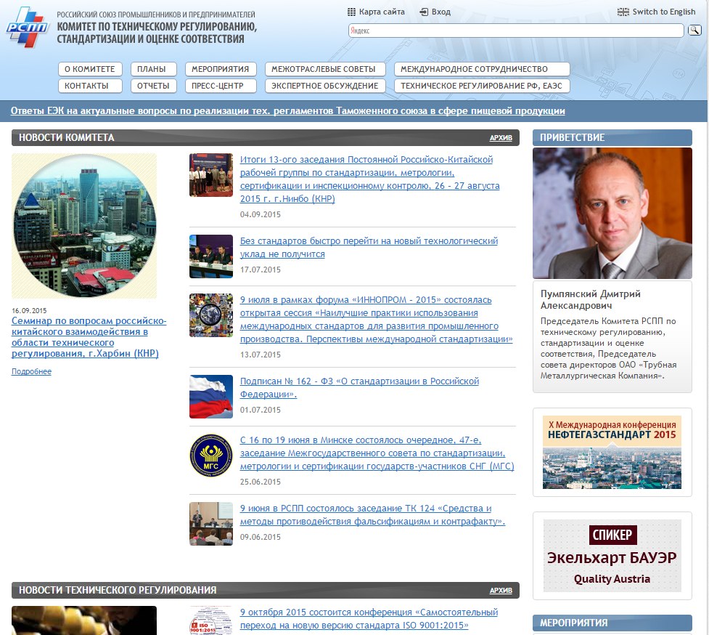
www.rgtr.ru

Slide 27
ЗА ВНИМАНИЕ!
СХЕМА ВЗАИМОДЕЙСТВИЯ
СПАСИБО
(495) 663-04-50
RGTR@RSPP.RU
www.RGTR.RU

